Slide 1


Студенческий
Стартап
III очередь

Slide 2

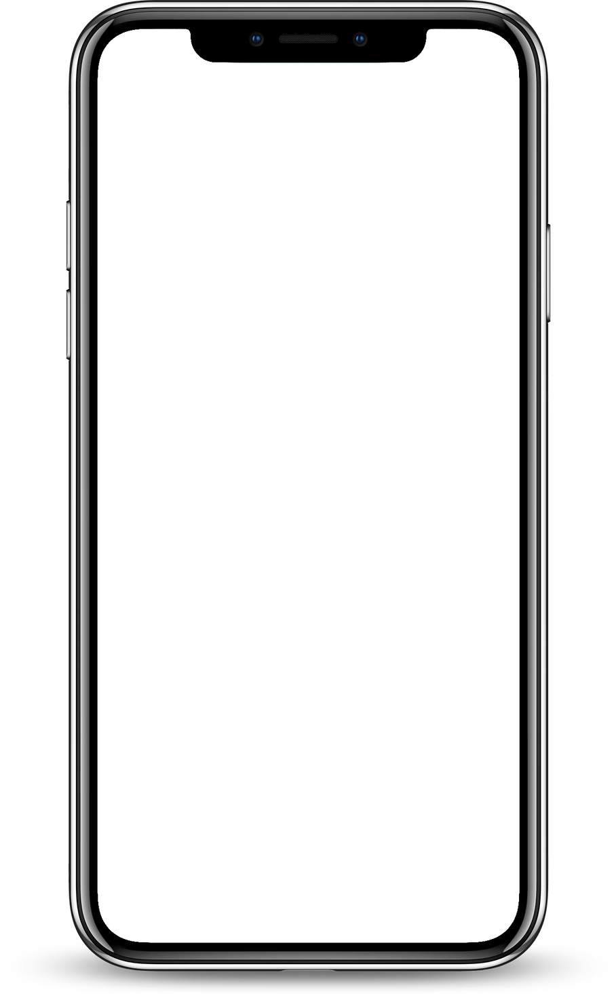


SlumpINS
Это то, что облегчит жизнь диабетикам
Номер заявки: СтС-310734
Письма поддержки от стартап-центра ФГБОУ ВО СамГМУ Минздрава РФ, от кафедры внутренних болезней ФГБОУ ВО СамГМУ Минздрава РФ
Руководитель проекта: Барышов Дмитрий Алексеевич

Slide 3
ПРОБЛЕМА
01
В докладе Международной диабетической Федерации «каждые 7 секунд в мире умирает 1 пациент с сахарным диабетом (СД), каждый год от СД и его осложнений умирает около 4.6 млн. пациентов
02
Согласно данным IDF, во всем мире насчитывается около 537 миллионов взрослых, которые имеют в своем анамнезе сахарный диабет. В России распространенность сахарного диабета составляет 5,7%, а численность больных - 9 миллионов человек
03
На сегодняшний день около полумиллиарда человек во всем мире страдают диабетом, и это число увеличится на 25% в 2030 году и на 51% в 2045 году

Slide 4
ПРОБЛЕМА
По данным CustDev (150 участников) 85% опрошенных имеют трудности в расчете дозы инсулина, что приводит к гипер- или гипогликемии. Из всех опрошенных у 65% частота появления гипергликемии больше 10 раз в неделю
04
05
Пациенты со стажем заболевания больше 6 лет (50%) имеют различные осложнения: диабетическая нефропатия, диабетическая нейропатия, кетоацидоз и т.д.
06
Покупка дополнительных устройств для поддержания и корректировки углеводного обмена является дорогостоящей для среднестатистического пациента

Slide 5

Решение ПРОБЛЕМЫ
Мобильное приложение SlumpINS для автоматического расчета дозы инсулина

Slide 6

ЦЕЛЕВАЯ АУДИТОРИЯ
16-55 лет
Возраст:
Количество людей с сахарным диабетом 1 типа в России:
339 360 человек
Из-за высокой заболеваемости с каждым годом число пациентов будет возрастать

Slide 7

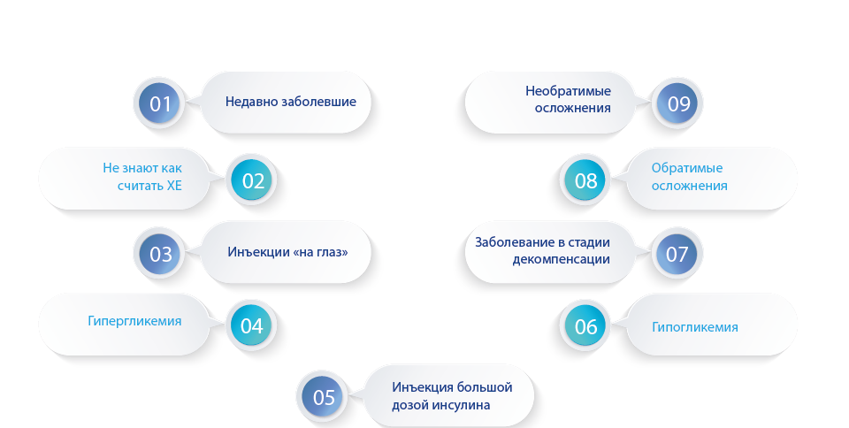
ЦЕЛЕВАЯ АУДИТОРИЯ

Slide 8

ИННОВАЦИОННОСТЬ ПРОЕКТА
Приложение разрабатывается на ЯП Kotlin под систему Android в среде разработки Android Studio. Применение компактной встраиваемой СУБД Sqlite позволяет использовать приложение в офлайн режиме. Серверная часть приложения разрабатывается на Javaфреймворке Spring, для работы с сервером используется реляционная система управления баз данных PostgreSQL
1
2
В SlumpINS будут дополнительные функции для отслеживания течения сахарного диабета 1 типа
3
Разработанный алгоритм прошел тестирование на малой группе пациентов (50 человек) с сахарным диабетом 1 типа, и показал 98% правильного расчета дозы инсулина
4
Формирование нейросетью индивидуальной диеты исходя из дневника сахаров пользователя

Slide 9


ЦЕННОСТЬ, ЦЕННОСТНОЕ ПРЕДЛОЖЕНИЕ
По отношению ко всем представленным на рынке приложений и устройств для расчета дозы инсулина в нашем приложении будет следующая уникальность:
1
Стабилизация углеводного обмена
Широкий функционал
Удобный интерфейс
Снятие эмоциональных сложностей из-за гипо- или же гипергликемии
Уникальность
Автоматический расчет дозы инсулина с учетом индивидуальных особенностей пациентов
Возможность использования в off-line режиме
Подбор углеводной диеты нейросетью с учетом индивидуальных особенностей пациентов
Простота использования и экономия времени
Дешевизна
2
3
4
5
6
7
8
9
10

Slide 10

ОЦЕНКА РЫНКА
КОНКУРЕНТЫ:
Есть не прямые, а косвенные конкуренты - мобильные приложения для оценки гликемического статуса
Минусы:
Нет расчета дозы инсулина
Стоимость расширенной оценки гликемического статуса в среднем 400 руб. в месяц
Имеются инсулиновых помпы: Accuchek и Medtroniс в которых имеется данная функция для расчета дозы инсулина, но стоимость 1 инсулиновой помпы составляет в среднем 100 000 руб, месячное обслуживание, минимум 8 000 руб.
Минусы:
Высокая цена на инсулиновые помпы
Нет расчета хлебных единиц
Риск попадания в гипогликемическую кому

Slide 11

ОЦЕНКА РЫНКА
Medtronic
AccuCheck
Diabetes:M
DiaMeter
Диабет
Diabetes Pal
SlumpINS
01
Расчёт дозы инсулина
02
Доступность
03
Удобства ношения
04
Простота в использовании
05
Дневник сахаров

Slide 12


ОСНОВНЫЕ КОНКУРЕНТНЫЕ ПРЕИМУЩЕСТВА
Затраты на использование инсулиновых помп в месяц:
96 000 руб
Затраты на использование мобильных приложений для отслеживания динамики заболевания в месяц:
4 800 руб
Затраты на использование SlumpINS в месяц:
3 000 руб
Пациент сможет сэкономить 90% денежных средств при использовании нашего приложения

Slide 13


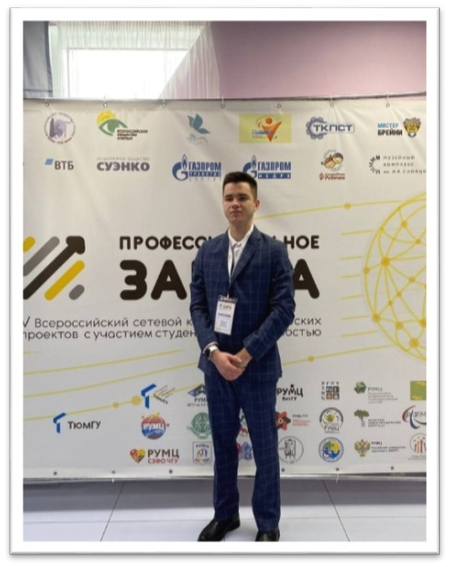
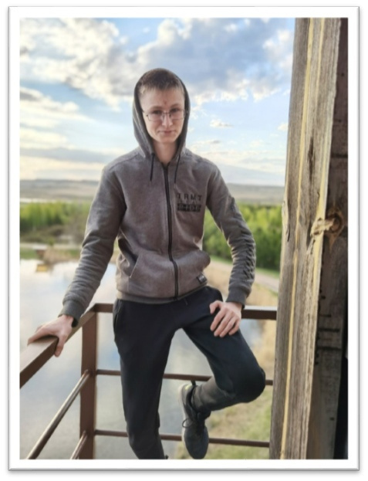
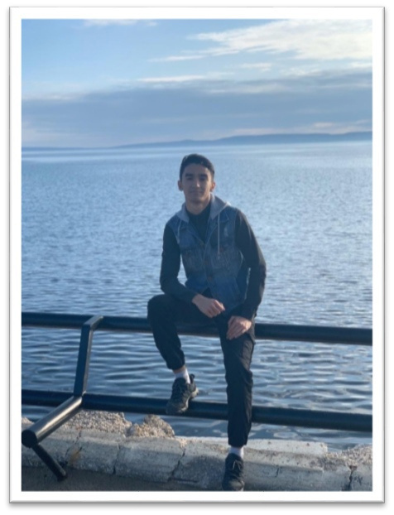
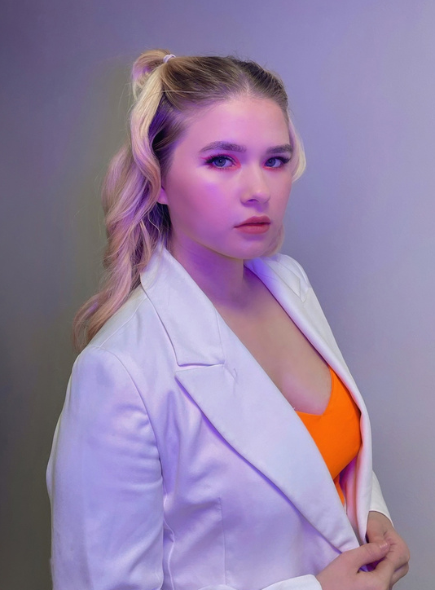

КОМАНДА
CТУДЕНТ САМГМУ, 3 КУРСА
АВТОР ИДЕИ
БАРЫШОВ ДМИТРИЙ АЛЕКСЕЕВИЧ
CТУДЕНТ ПГУТИ, 4 КУРСА
IT-РАЗРАБОТЧИК
УСАЧЕВ АНАТОЛИЙ ЮРЬЕВИЧ
CТУДЕНТ САМГМУ, 3 КУРСА
SMM-МЕНЕДЖЕР
ТАНЫРВЕРДИЕ ВЭЛВИН ВУГАРОГЛЫ
CТУДЕНТКА САМГМУ, 1 КУРСА
ДИЗАЙНЕР
КАЖАЕВА ТАТЬЯНА ИВАНОВНА
Победитель первого медицинского акселератора СамГМУ. Награжден дипломом в конкурсе профессиональное завтра “за вклад
в развитие прикладных задач поддержки здоровья человека”. Автор научных статей по сахарному диабету опубликованных в РИНЦ
Участник 59 студенческой научной конференции в секции информатика и вычислительная техника, награжден дипломом призёра. Преподаватель языков программирования
в международной онлайн школе SkySmart
Стаж 3 года работы администратором пабликов в социальных сетях Вконтакте и Телеграмм
Стаж 4 года работы разработчиком логотипов. Руководитель медиа отдела внеучебной организации СамГМУ

Slide 14
БАЗОВАЯ БИЗНЕС МОДЕЛЬ
ФОРМАТ:
Распространение:
B2C
Личный сайт, AppStore, GooglePlay, социальные сети, медицинские организации
- - - - - - - - - - -
КОНЕЧНЫЙ ПОТРЕБИТЕЛЬ:
- - - - - - - - - - -
пациент, родитель пациента
- - - - - - - - - - -
Для получения мобильного приложения SlumpINS, пациенту необходимо будет зайти на маркеты приложений или сайт и скачать его, приложением сможет пользоваться как человек имеющий значительный стаж заболевания так и недавно заболевшие
МОДЕЛЬ ПРОДАЖ:
Ежемесячная подписка стоимостью 249 руб.

Slide 15

С учетом роста цен на инсулиновые помпы, отсутствием мобильных приложений для расчета дозы инсулина возникает спрос на наше приложение SlumpINS. Люди с сахарным диабетом 1 типа нуждаются в помощи расчета дозы инсулина, хлебных единиц, отслеживании динамики протекания заболевания
Общая стоимость приложения
1 000 000 руб
1 этап: доработка MVP проекта – 800 тыс.руб.
Планируемые результаты:
  Создание личного сайта для продаж, экспорт в GooglePlay, AppStore
  Тестирование приложения на 500 человек с сахарным диабетом 1 типа
  Готовый дизайн мобильного приложения
  Максимальный функционал на первом этапе продаж
2 этап: маркетинг – 200 тыс.руб
  Ведение групп в социальных сетях “Вконтакте” и “Telegram”
  Покупка рекламы
  Помощь PR - менеджера
Необходимо 340 пользователей для окупаемости приложения

Slide 16
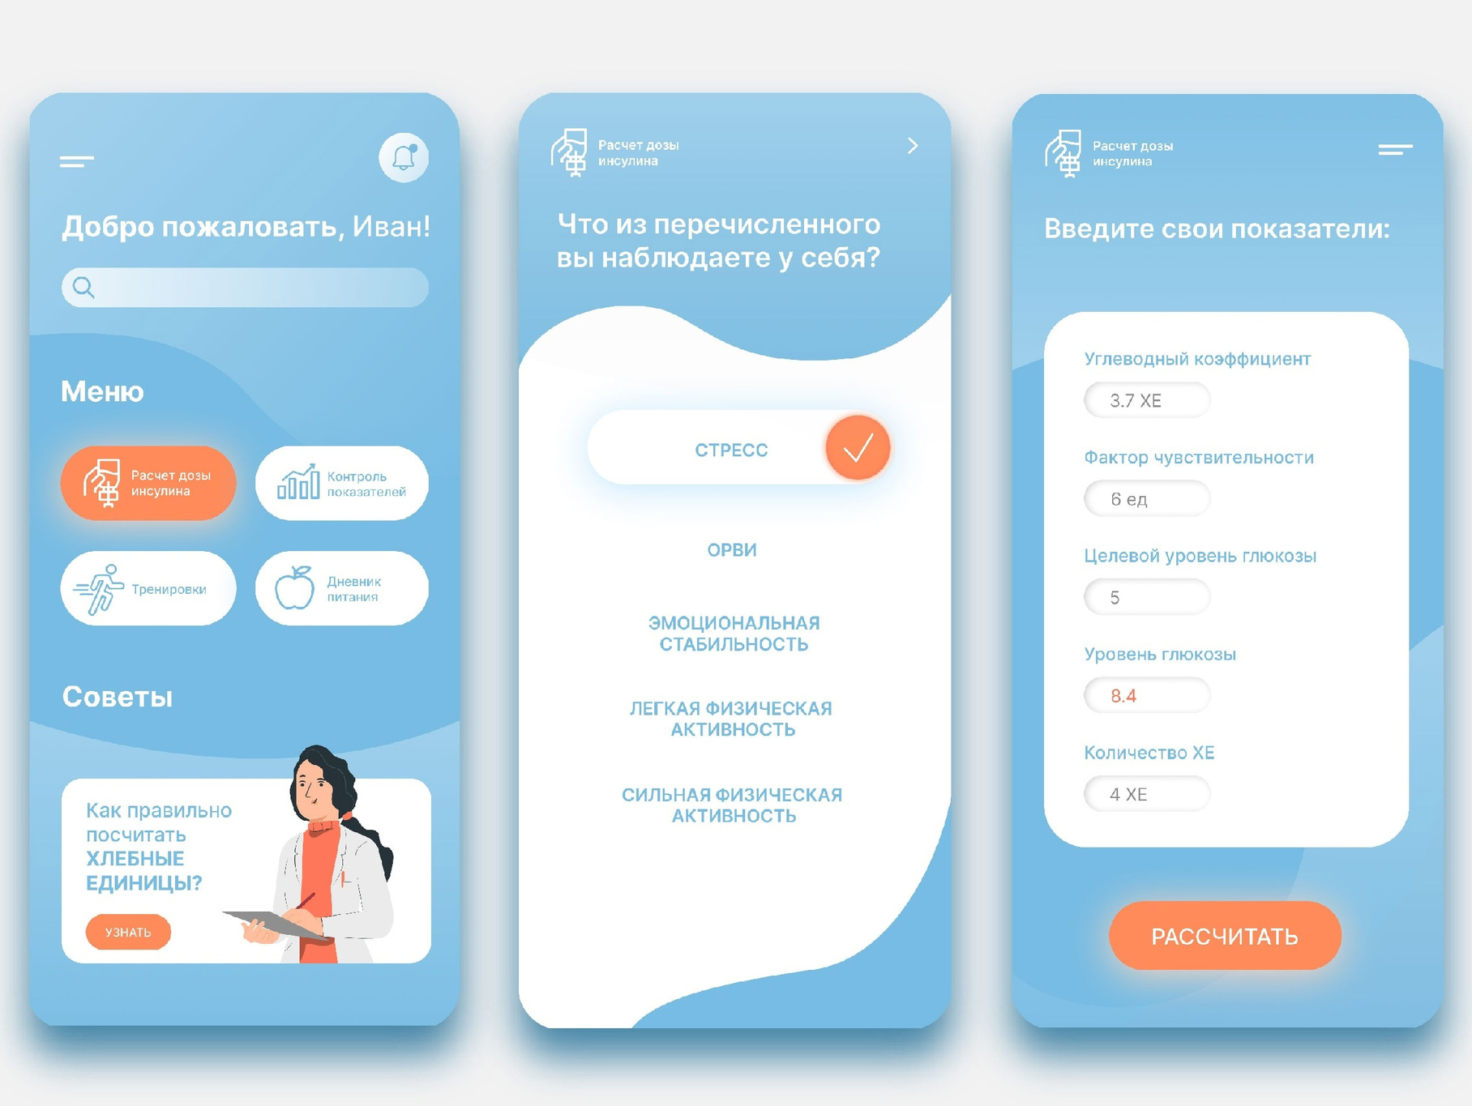
ТЕКУЩИЕ РЕЗУЛЬТАТЫ
Создана MVP-версия будущего приложения
Имеется готовая бизнес модель
Сформированный коллектив
Письма поддержки
Проверенный алгоритм
Подтвержденные гипотезы

Slide 17
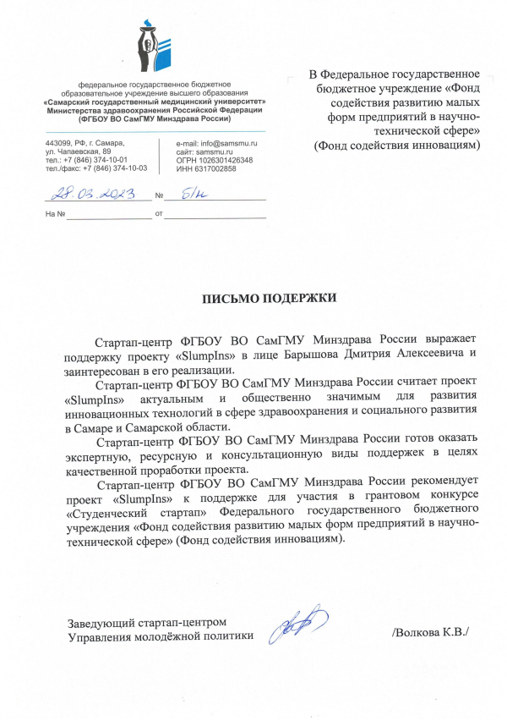
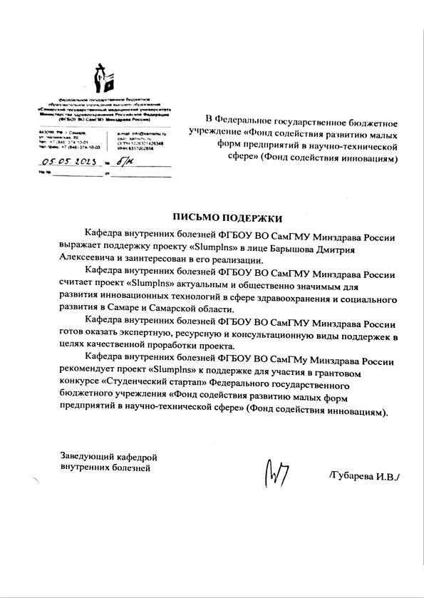

Slide 18
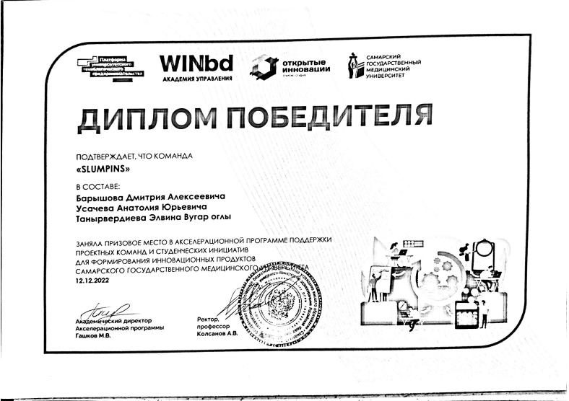
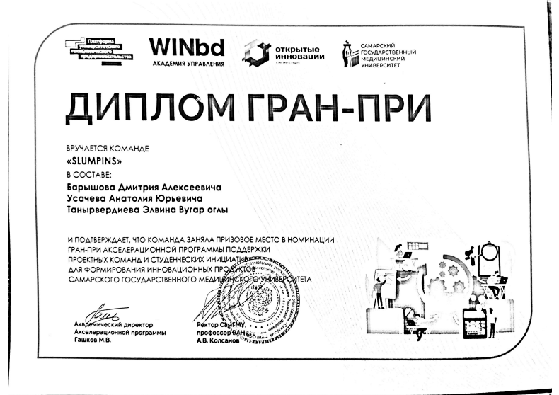

Slide 19
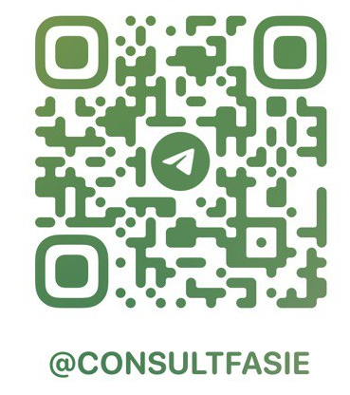

Спасибо
за внимание!
Барышов Дмитрий Алексеевич
Почта dimabarushov11@gmail.com
Телефон +79225433911

